Slide 1

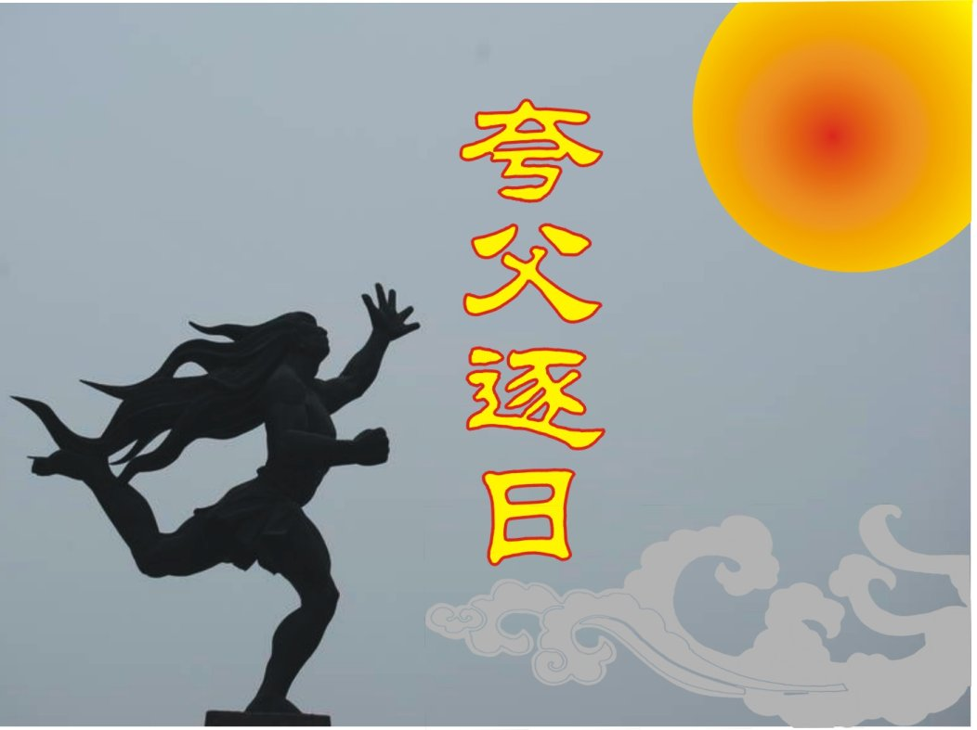

Slide 2
什么是神话？
神话：关于神仙或神化的古代英雄的故事，是古代人民对自然现象和社会生活的一种天真的解释和美丽的向往。所以，神话作品通常具有超现实想象、夸张的浪漫主义特点。

Slide 3


说说你听过的古代神话故事。

Slide 4
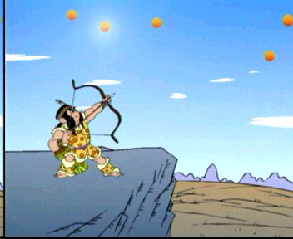

Slide 5
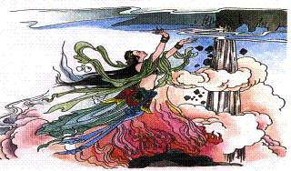

Slide 6
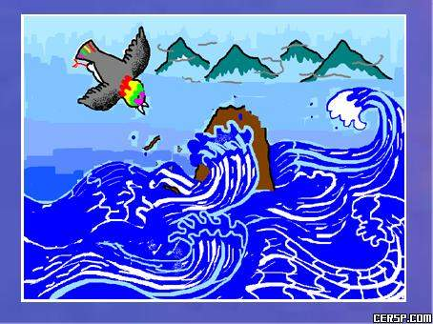

Slide 7
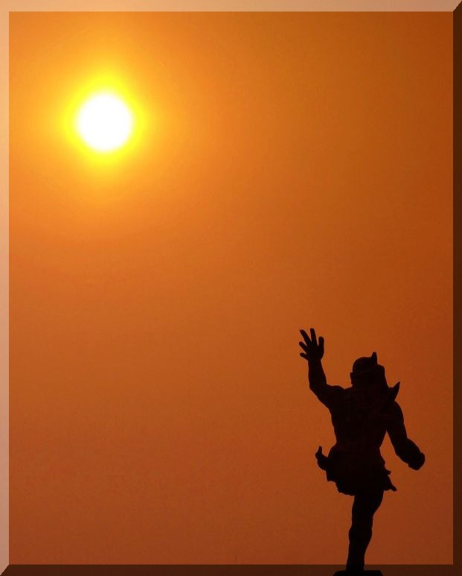
夸父逐日
《山海经》

Slide 8
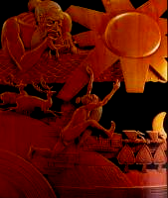

关于《山海经》
《山海经》：书名。18篇，作者不详，其中14篇是战国时期的作品，《海内经》4篇则为西汉初年作品。内容主要为民间传说中的地理知识，保存了不少远古的神话传说。对古代历史、地理、文化、中外交通、民俗、神话等研究有参考价值。其中的矿物记录，为世界最早的有关文献。

Slide 9
夸父逐日
《山海经》
夸父与日逐走，入日；渴，欲得饮，饮于 河、渭；河、渭不足，北饮大泽。未 至，道渴而死。弃其杖，化为邓林。

Slide 10

自主学习：
小组合作， 借助工具书翻译全文， 注意 下列粉红色词语的解释。

Slide 11

疏通文意
夸父与日逐走，入日；渴，欲得饮，饮于河、渭；河、渭不足，北饮大泽。未 至，道渴而死。弃其杖，化为邓林。

Slide 12
竞跑，赛跑
夸父与日逐走，入日；渴，欲得饮，饮于河、渭；河渭不足，北饮大泽。未 至，道渴而死。弃其杖，化为邓林。

Slide 13
追赶到太阳落下的地方
夸父与日逐走，入日；渴，欲得饮，饮于河、渭；河渭不足，北饮大泽。未 至，道渴而死。弃其杖，化为邓林。

Slide 14
想要
夸父与日逐走，入日；渴，欲得饮，饮于河、渭；河渭不足，北饮大泽。未 至，道渴而死。弃其杖，化为邓林。

Slide 15
黄 河
夸父与日逐走，入日；渴，欲得饮，饮于河、渭；河渭不足，北饮大泽。未 至，道渴而死。弃其杖，化为邓林。

Slide 16
夸父与日逐走，入日；渴，欲得饮，饮于河、渭；河渭不足，北饮大泽。未 至，道渴而死。弃其杖，化为邓林。
大湖，传说其大纵横千里，在雁门山北

Slide 17
夸父与日逐走，入日；渴，欲得饮，饮于河、渭；河渭不足，北饮大泽。未 至，道渴而死。弃其杖，化为邓林。
桃林

Slide 18
课文翻译
夸父与太阳竞跑，一直追赶到太阳落下的地方；他感到口渴，想要喝水，就到黄河、渭水喝水。黄河、渭水的水不够，又去北方的大湖喝水。还没赶到大湖，就半路渴死了。他遗弃的手杖，化成桃林。

Slide 19
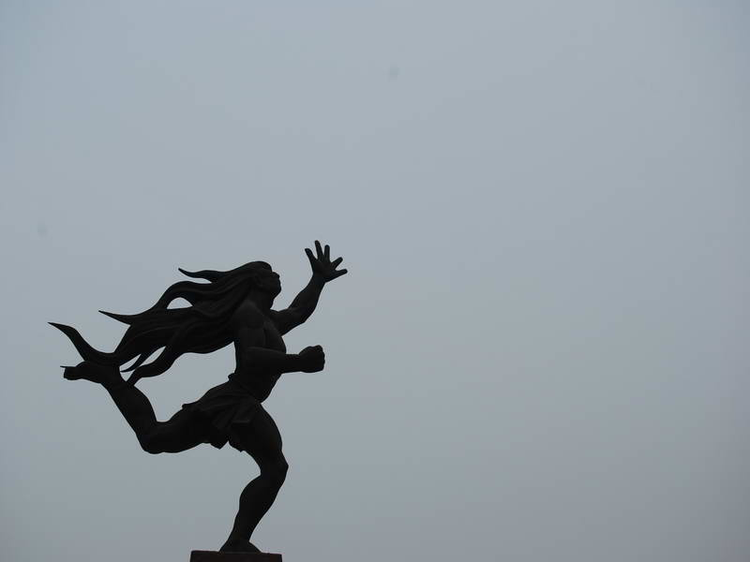
讨论题：
有人说夸父付出了生命的代价追赶太阳，认为他是个失败者。你觉得呢？请说说你的理由。

Slide 20
夸父是一个有胆量有决心，目标远大，气魄非凡，意志坚强的英雄人物。
所以，现在人们常以“夸父逐日” “夸父追日” 这些词比喻人有宏大的志向或巨大的力量和气魄。

Slide 21
通过神话，表现夸父无比的英雄气概，反映了古代人民探索自然、征服大自然的强烈愿望和顽强意志。
文章主题

Slide 22

拓展延伸
从夸父这个神话人物的身上，我们得到了什么启示？

Slide 23
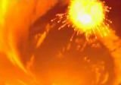
树立远大的理想，
为实现理想不畏艰难，不懈努力！

Slide 24

比一比
背诵全文，看谁最厉害

Slide 25

作业
展开自己丰富的想象，设置一些情景，对夸父人物进行描写。可从外貌、动作、神态、语言等方面入手。

Slide 26



